Slide 1
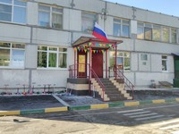
Общее родительское собрание
Муниципальное бюджетное дошкольное образовательное учреждение детский сад № 26
Подготовила:
старший воспитатель МБДОУ д/с № 26
Тикушина Светлана Евгеньевна
г. Красногорск, 2016г.

Slide 2
ОСНОВНАЯ ЦЕЛЬ:
Развитие профессиональных компетентностей педагогов, соответствующих трудовым функциям педагогической деятельности по реализации программ дошкольного образования Профессионального стандарта педагога.
ГОДОВЫЕ ЗАДАЧИ НА 2016 – 2017 УЧЕБНЫЙ ГОД.
Продолжать развивать предметно развивающую среду МБДОУ д/с № 26 в рамках реализации ФГОС.
Сохранить и укрепить физическое и психическое здоровье детей дошкольного возраста через оптимизацию двигательного режима в рамках реализации ФГОС.
Развивать художественно-эстетические способности участников воспитательно-образовательного процесса через использование ИКТ в рамках реализации ФГОС.

Slide 3

Наполняемость МБДОУ д/с № 26
Функционирует 13 групп с 10,5- часовым пребыванием детей.
2 группа раннего возраста (ясли) – 1;
Младшая – 4;
Средняя группа – 3;
Старшая группа – 3;
Подготовительная к школе группа – 2;
МБДОУ д/с № 26
функционирует 10,5 часов (с 07.30 – 18.00),
при работе 2 дежурных групп с 07.00 – 07.30 и 18.00 – 19.00

Slide 4

Педагогические кадры:
Старший воспитатель – 1;
Учителя-логопеды – 2;
Педагог-психолог – 1;
Музыкальные руководители – 2;
Инструктор по физкультуре – 1;
Воспитатели – 16.

Slide 5
Профессиональный уровень педагогов
Возраст | 20-30 лет | 30-40 лет | 40-50 лет | 50-60 лет | от 60 лет
Кол-во педагогов | 5 | 3 | 7 | 6 | 2
Процент от общего числа педагогов | 21% | 13% | 31% | 26% | 9%
Педагогический стаж работы | до 5 лет | 5-10 лет | 10-15 лет | 15-20 лет | свыше 20 лет
Кол-во педагогов | 6 | 2 | 5 | 2 | 8
Процент от общего числа педагогов | 26% | 9% | 21% | 9% | 35%

Slide 6
15 педагогов – имеют высшее образование;
7 педагогов – среднее-специальное.
ОБРАЗОВАНИЕ ПЕДАГОГИЧЕСКИХ РАБОТНИКОВ
КАТЕГОРИЯ ПЕДАГОГИХ РАБОТНИКОВ
1 педагог – имеет высшую категорию;
14 педагогов– первую категорию;
3 педагога – соответствие занимаемой должности;
5 педагогов – без категории

Slide 7
Аттестация педагогических работников
в 2016 – 2017 учебном году
Квалификационная категория | Первично | Подтверждение
Высшая | 1 | 1
Первая | 2 | -
Соответствие занимаемой должности | 5 | -

Slide 8

Основные направления развития детей
Социально-коммуникативное развитие:
Социализация, развитие общения, нравственное воспитание;
Ребенок в семье и в обществе;
Самообслуживание, самостоятельность, трудовое воспитание;
Формирование основ безопасности;
Познавательное развитие:
Формирование элементарных математических представлений;
Развитие познавательно-исследовательской деятельности;
Ознакомление с предметным окружением;
Ознакомление с социальным миром;
Ознакомление с миром природы;
Речевое развитие:
Развитие речи;
Художественная литература;
Художественно-эстетическое развитие:
Приобщение к искусству;
Изобразительная деятельность;
Конструктивно-модельная деятельность;
Музыкальная деятельность.
Физическое развитие:
Формирование первоначальных представлений
о здоровом образе жизни;
- Физическая культура.

Slide 9

Формы работы с детьми в ДОУ
Организованная образовательная деятельность;
Досуговая деятельность;
Игры;
Беседы;
Проектная деятельность;
Использование ИКТ;
Участие в районных мероприятиях;
Участие в смотрах-конкурсах, выставках ДОУ.

Slide 10

Дополнительное образование
В МБДОУ д/с № 26 органично соединено базовое и дополнительное образование, организовано дополнительное образование на платной основе:
Социально-педагогическая направленность:
по направлению развитие грамоты «Будущий первоклассник»;
Художественно-эстетическая направленность:
по направлению изодеятельности «Мастерилка»;
по музыкальному развитию «АРТ-студия»;
Физкультурно-оздоровительная направленность:
по направлению физическое развитие
«Двигательный игротренинг».

Slide 11
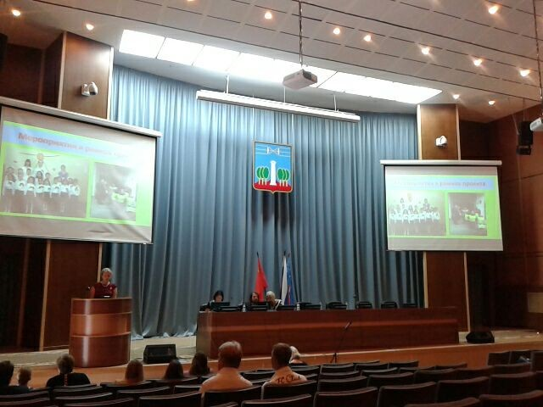
Участие педагогов МБДОУ д/с № 26
в соискании Премии губернатора "Наше Подмосковье«
ФИО педагога | Должность | Название проекта
Абдуллина Ризеда Адибовна | Воспитатель 12 группы | «9 мая - День Победы!»
 |  | «Деревенский дворик»
Дашук Светлана Федоровна | Воспитатель 11 группы | «Деревья вокруг нас»
Богданова Ольга Юрьевна | Музыкальный руководитель | «Что такое день Победы? Это значит нет войны!»
Тикушина Светлана Евгеньевна | Старший воспитатель | «Профессиональное становление личности педагога»
 |  | «Красная книга РФ»

Slide 12
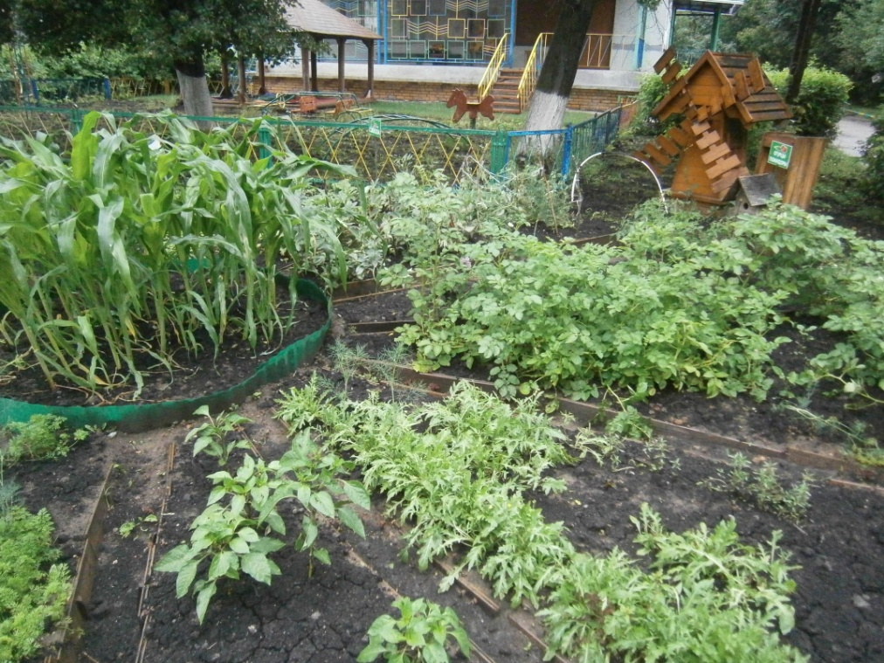
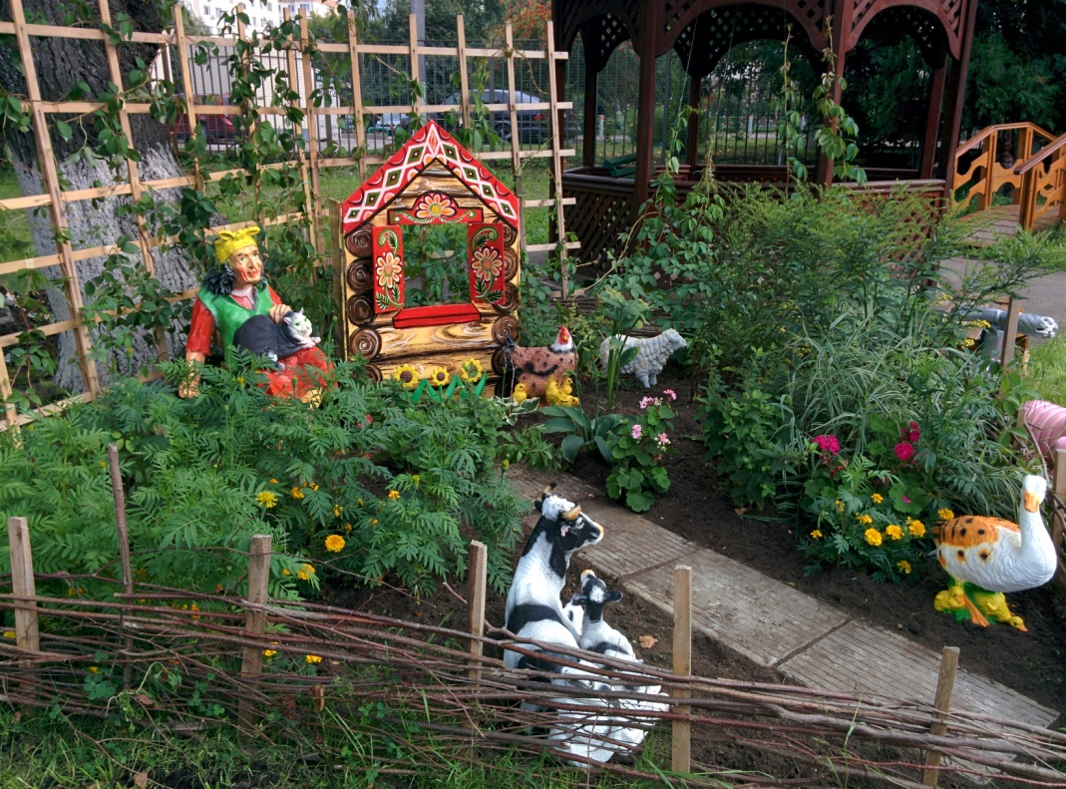
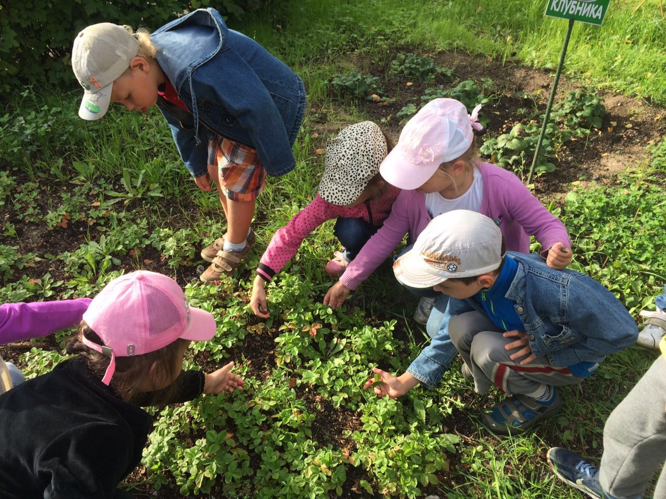
Участие в районных
конкурсах:
Долгосрочный проект
«Деревенский дворик»
«Огород»

Slide 13



Планируемые проекты
в 2016-2017 учебном году
Долгосрочный проект «Сказочное детство»,
посвященный 80-летию Союз Мультфильма;
-Краткосрочный проект «Георгиевская ленточка»,
посвященный Дню Великой Победы – 9 мая;
- Долгосрочный проект «Я следопыт»

Slide 14
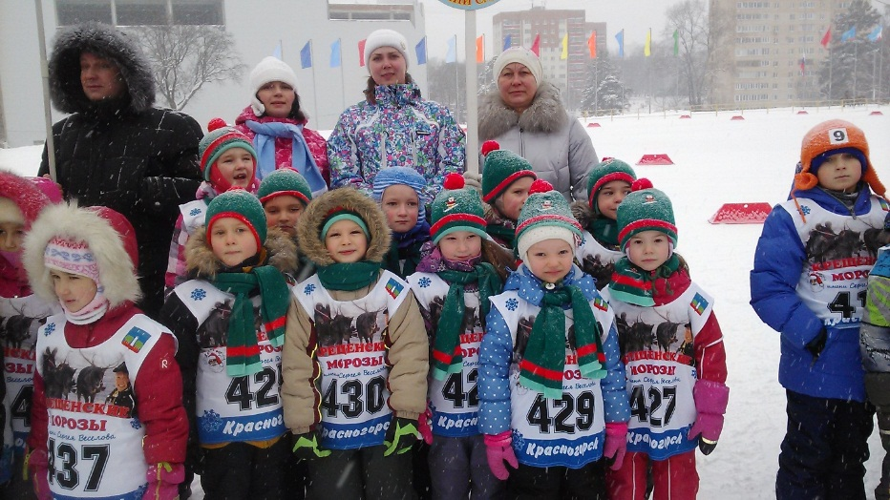
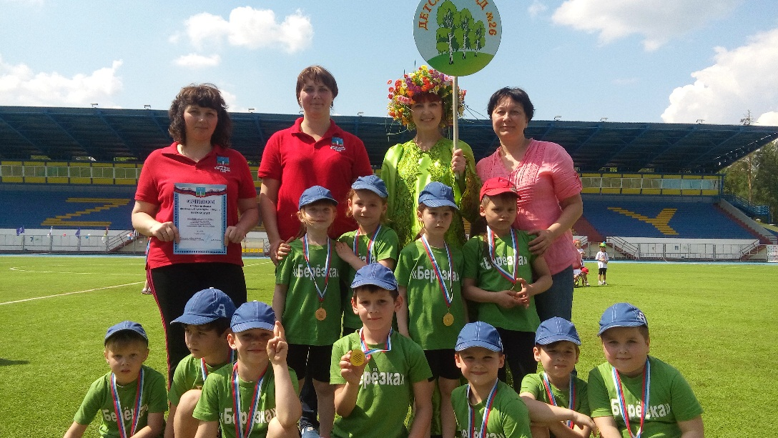
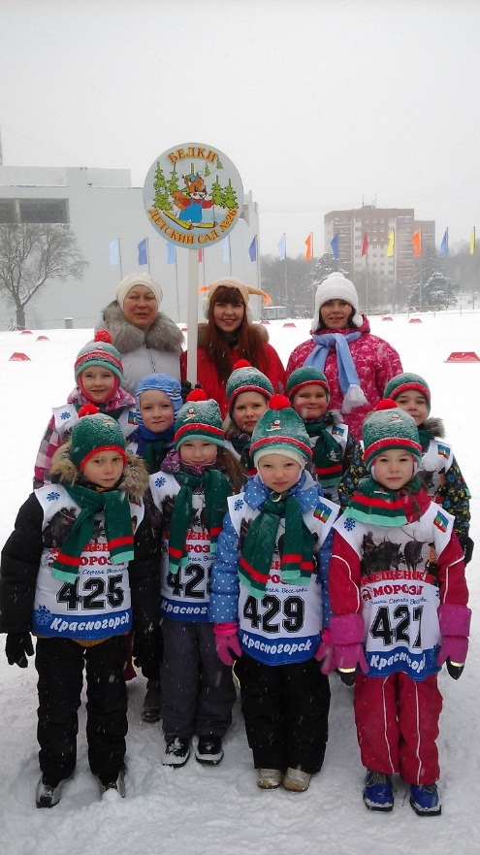
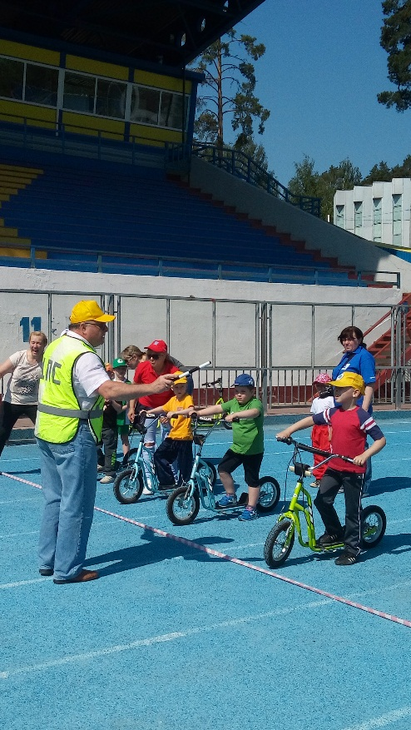
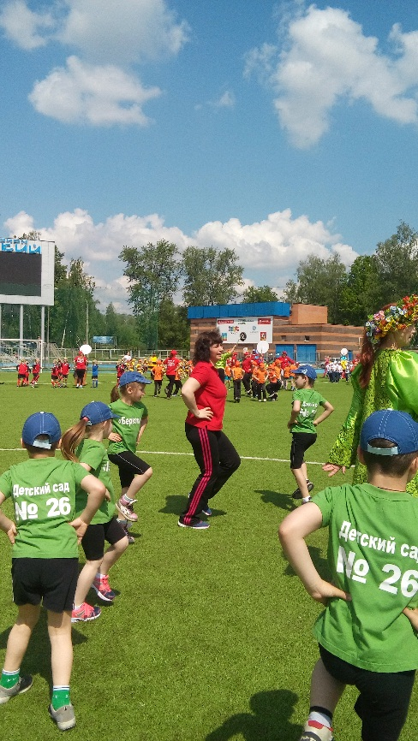
Фотоотчет
Участие в районных мероприятиях:
- Всероссийский «Лыжный фестиваль»
- Летняя спортивная Олимпиада, посвященная Дню защиты детей

Slide 15
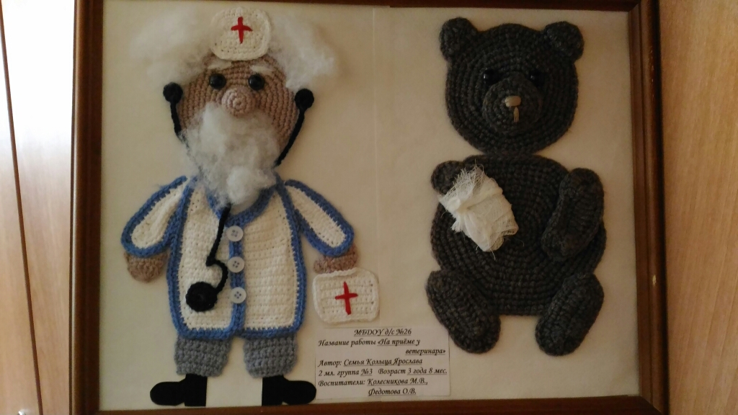
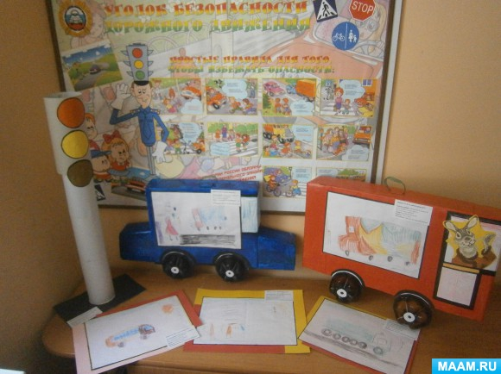
Фотоотчет
Участие в районных выставках:
- Работа семьи Кольца Ярослава ( группа №4)
заняла 1 место в районном смотре-конкурсе
« Все работы хороши, выбирай на вкус»
- Летом 2016 г., под руководством воспитателя группы
Дашук Светланы Федоровны,
воспитанники группы №11,
приняли участие
в районном конкурсе детского творчества,
посвященного 80-й годовщине образования
ОРУД-ГАИ-ГИБДД

Slide 16
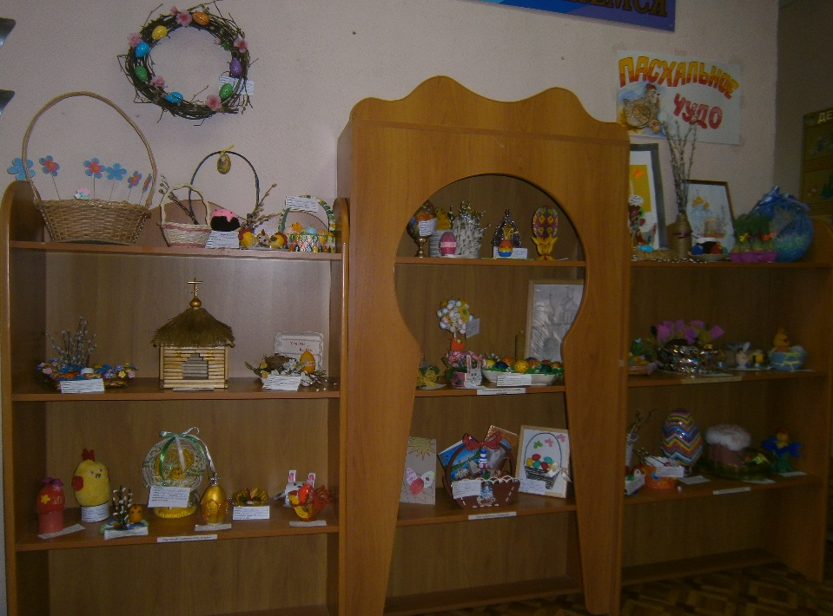
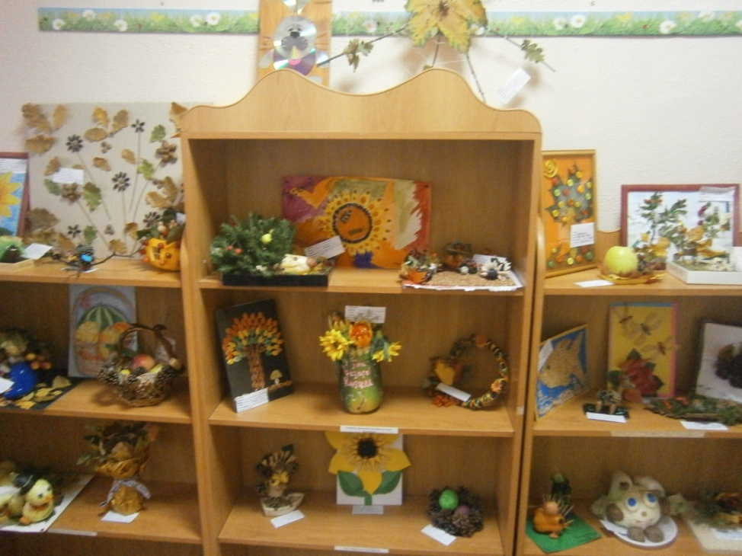
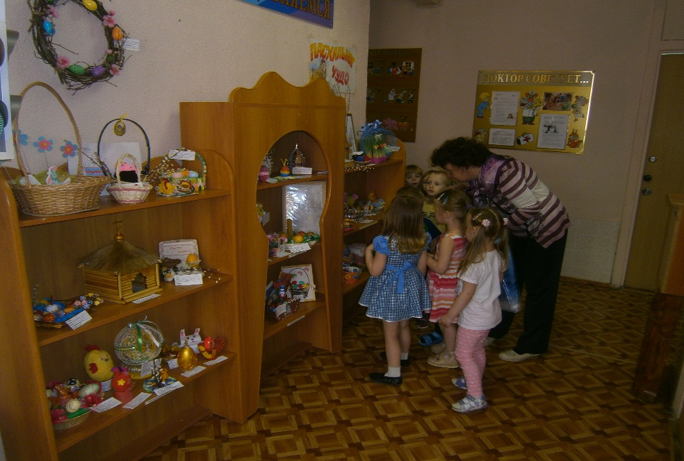
Фотоотчет
Участие в конкурсах и выставках ДОУ:
Выставка
«Что нам осень принесла»
Выставка «Пасхальное чудо»

Slide 17
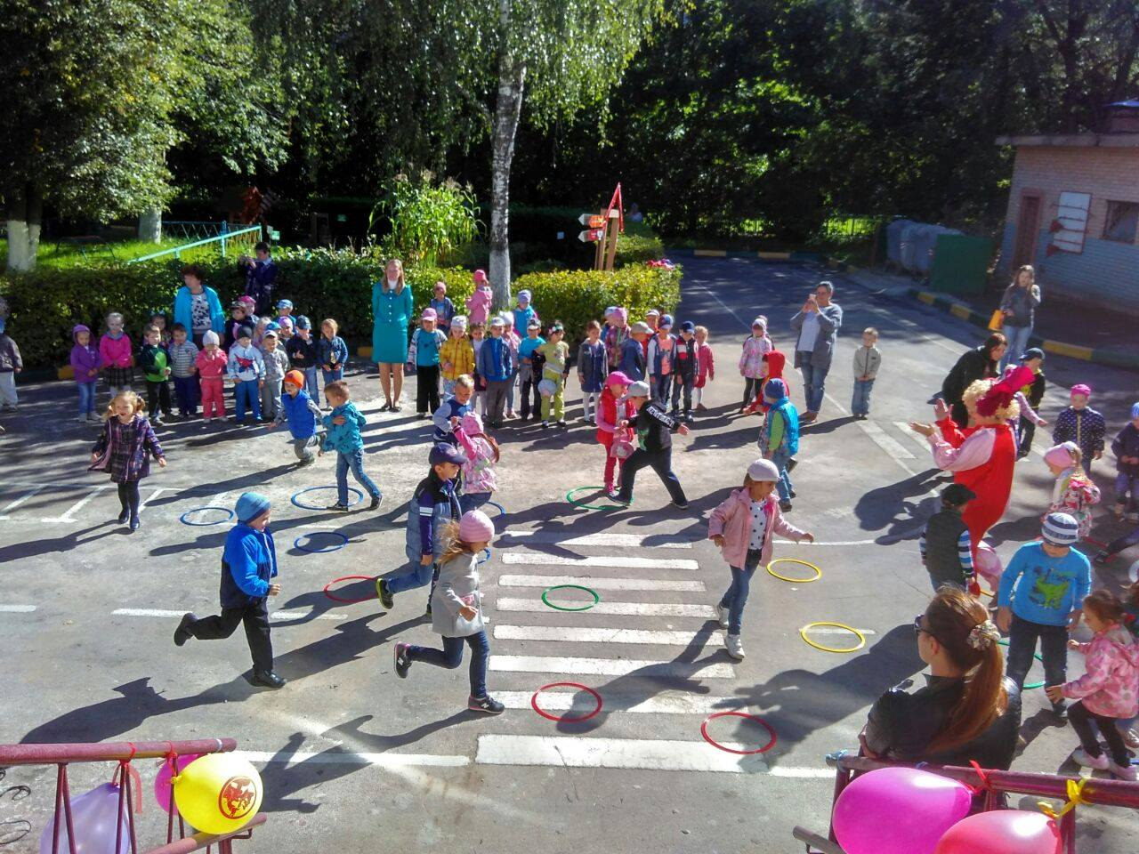
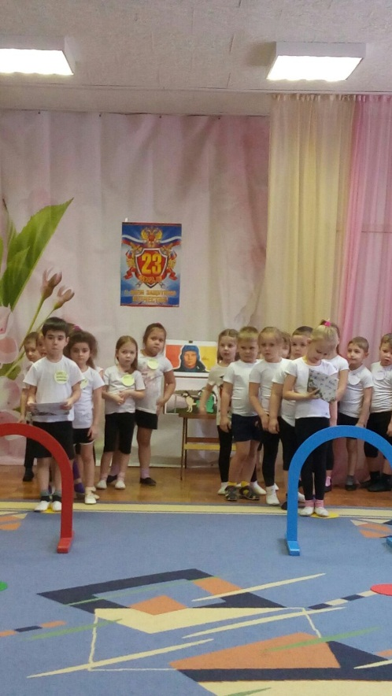
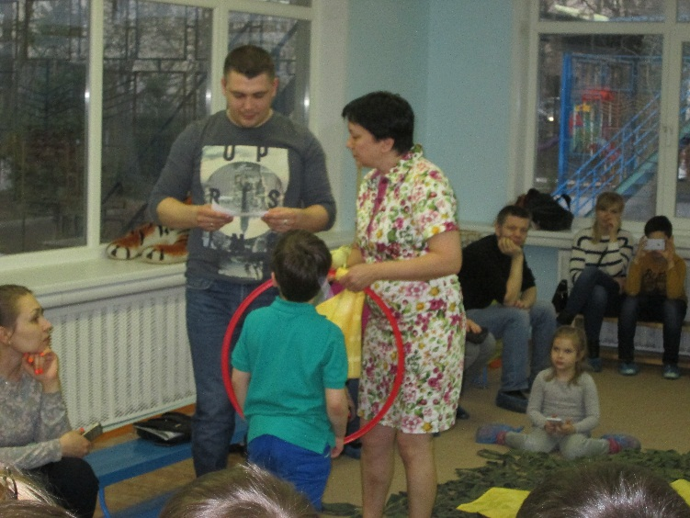
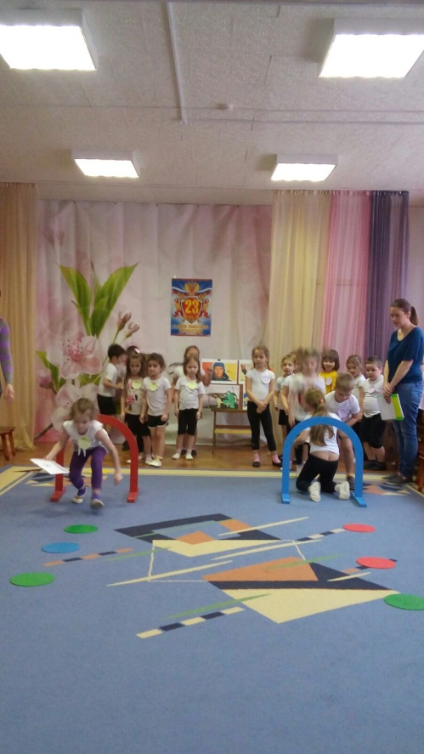
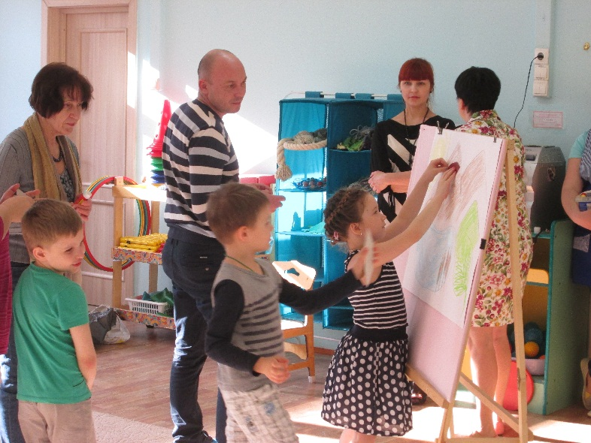
Фотоотчет
Досуговые мероприятия,
праздники

Slide 18
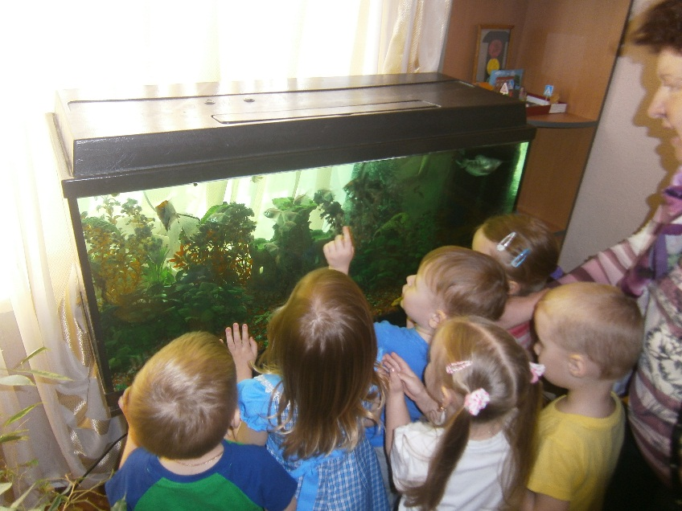
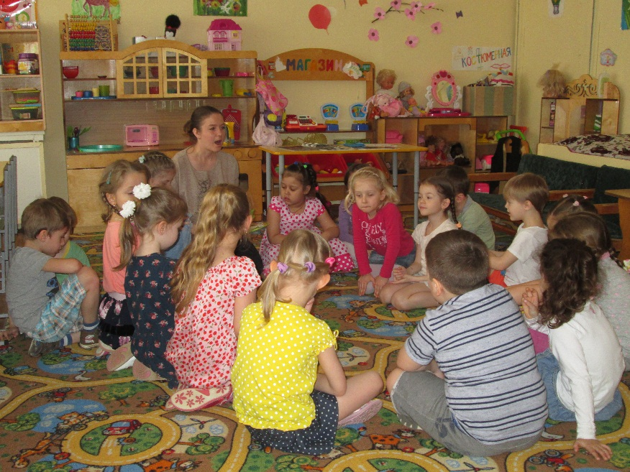
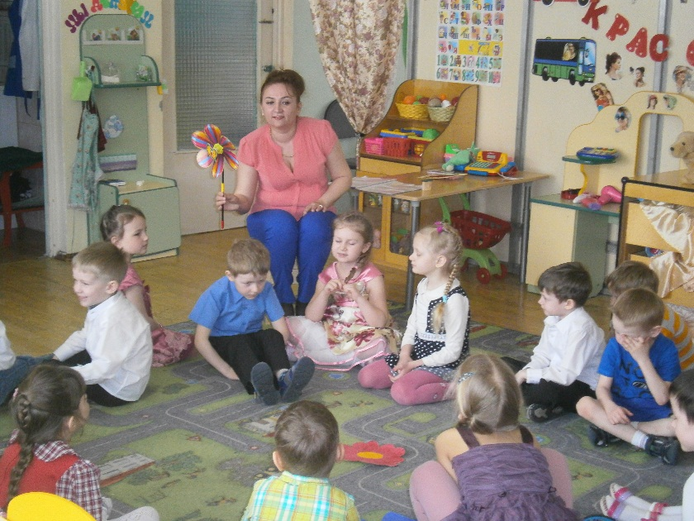
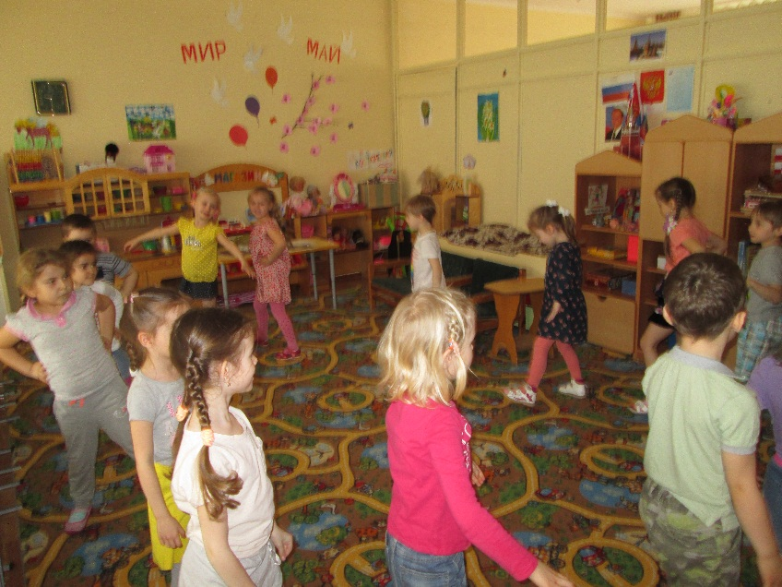
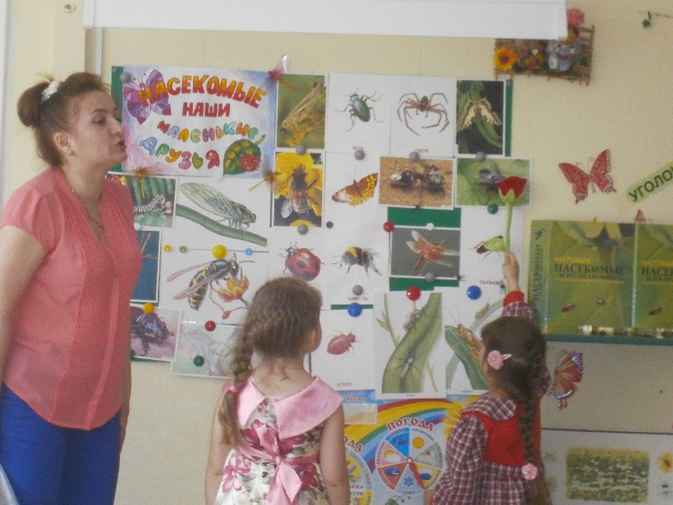
Фотоотчет
Открытые занятия (проект «Красная книга»)

Slide 19
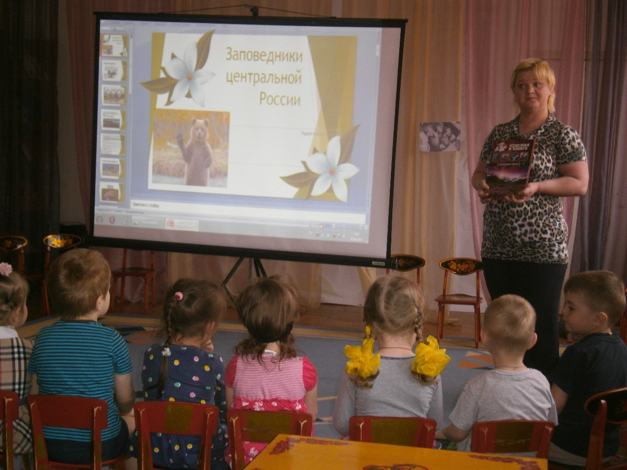
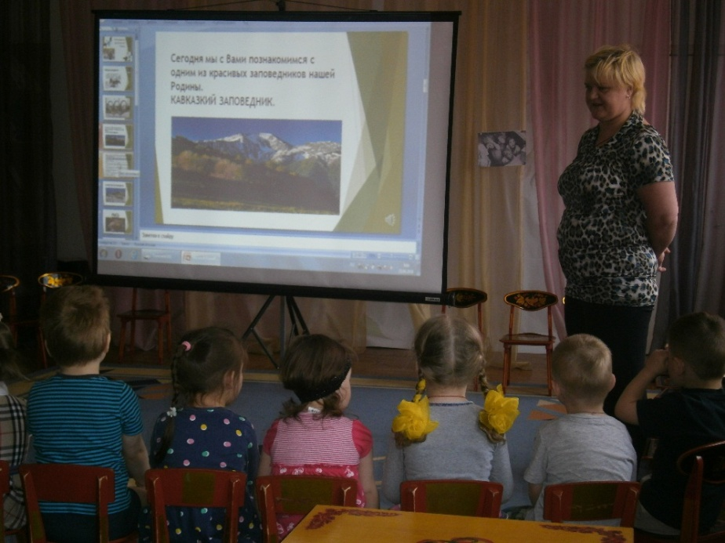
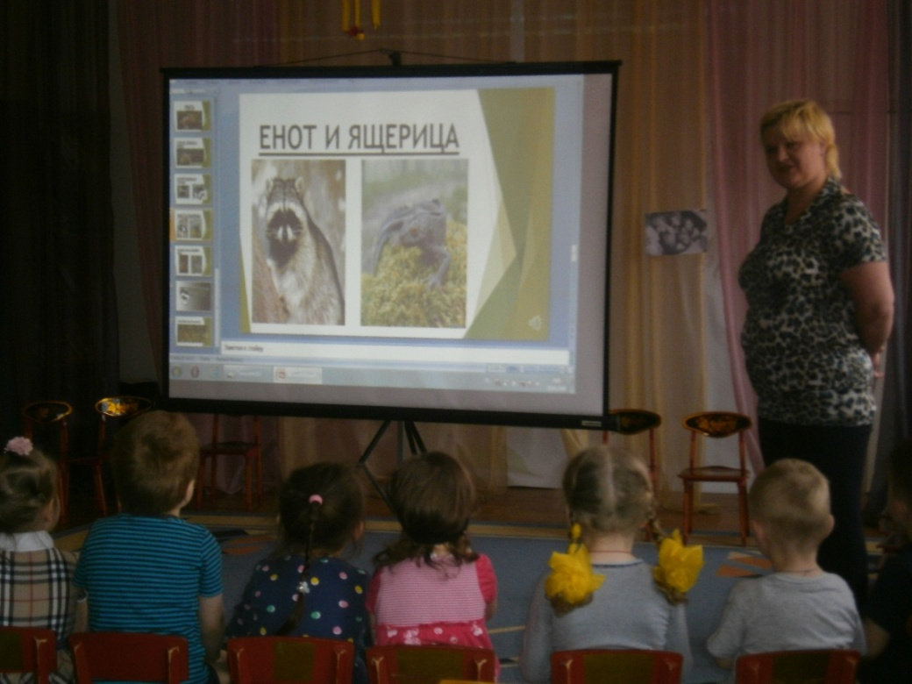
Фотоотчет
Использование ИКТ

Slide 20
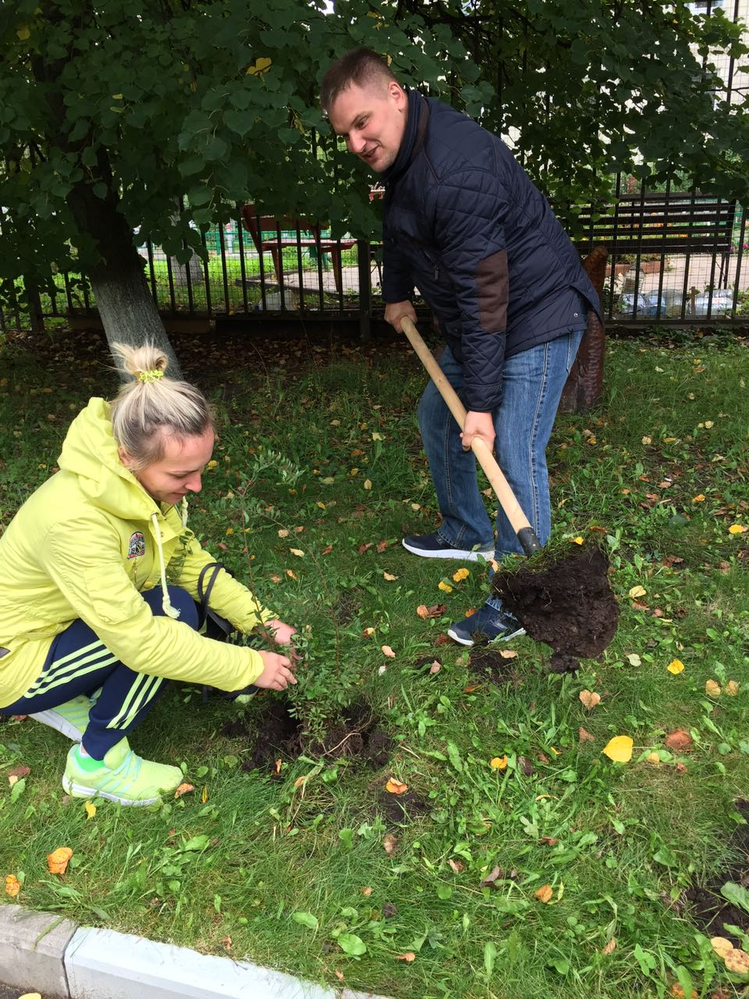
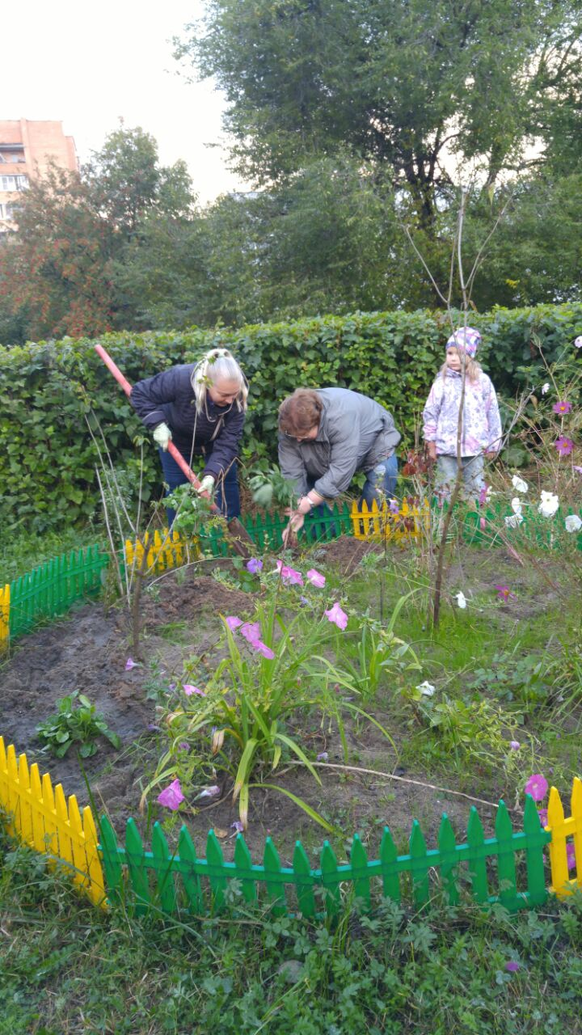
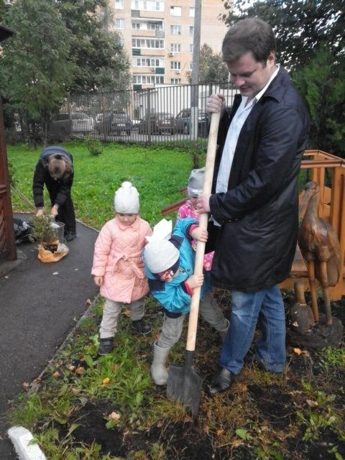
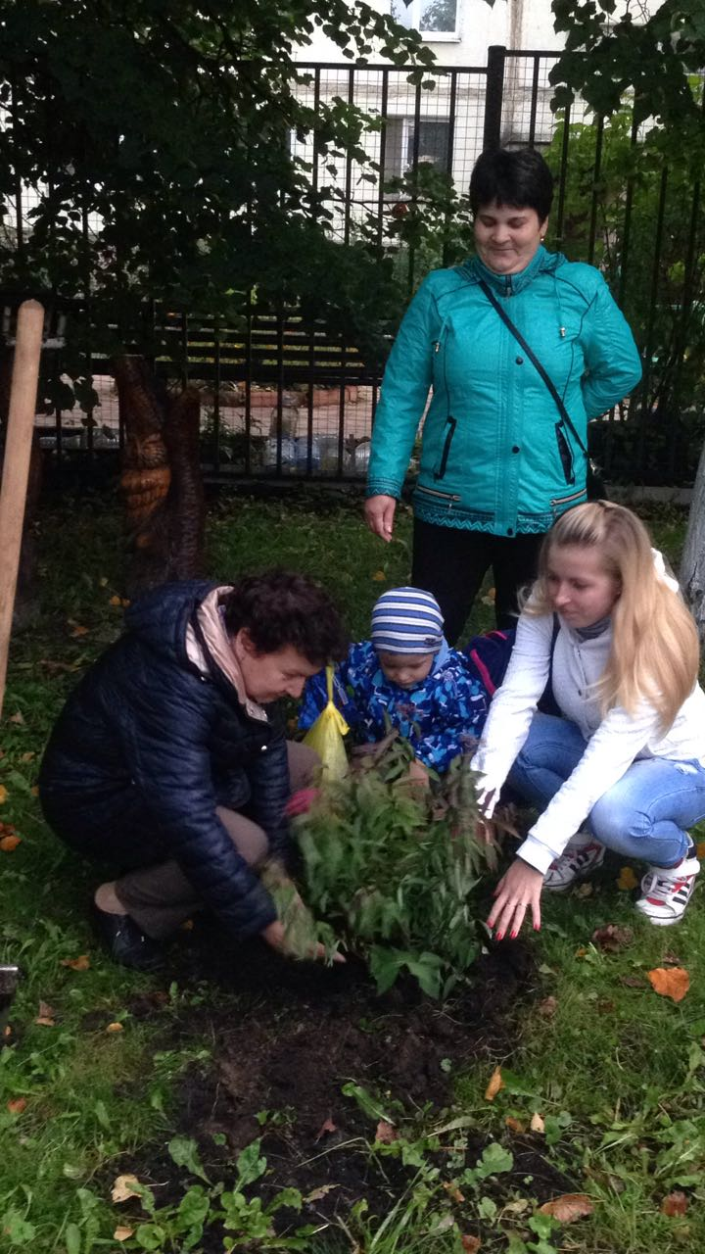
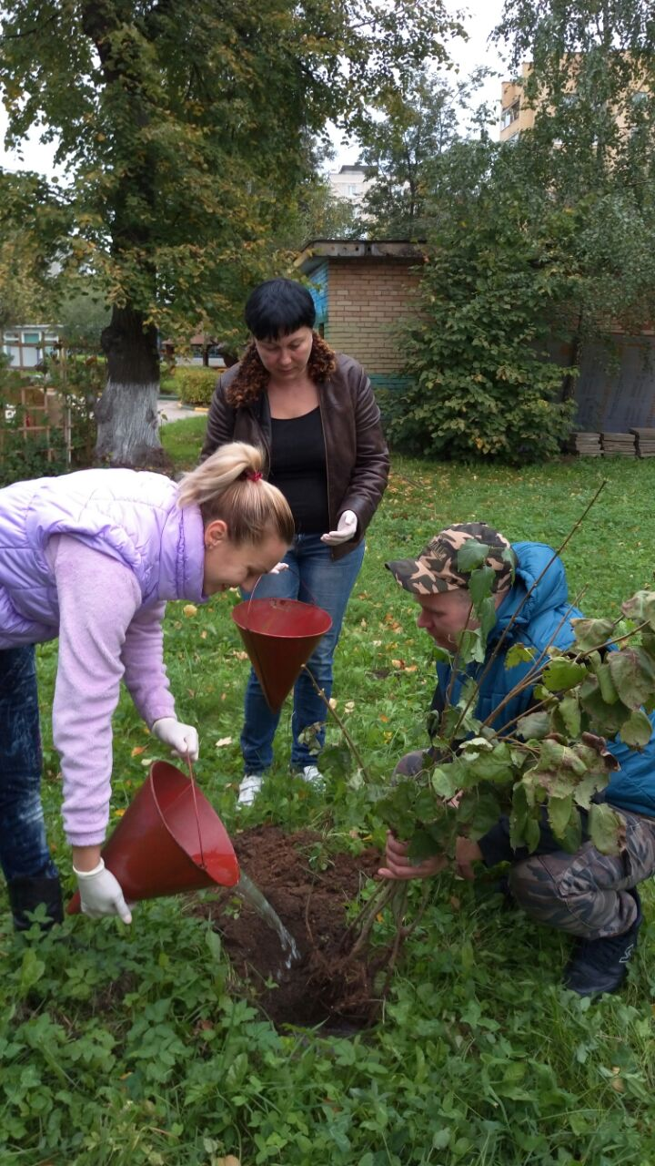
Фотоотчет
Участие в Акции
«Посади свое дерево»

Slide 21
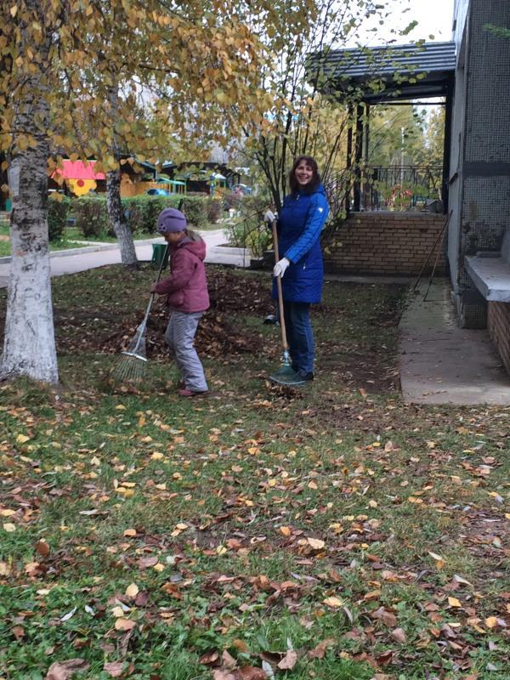
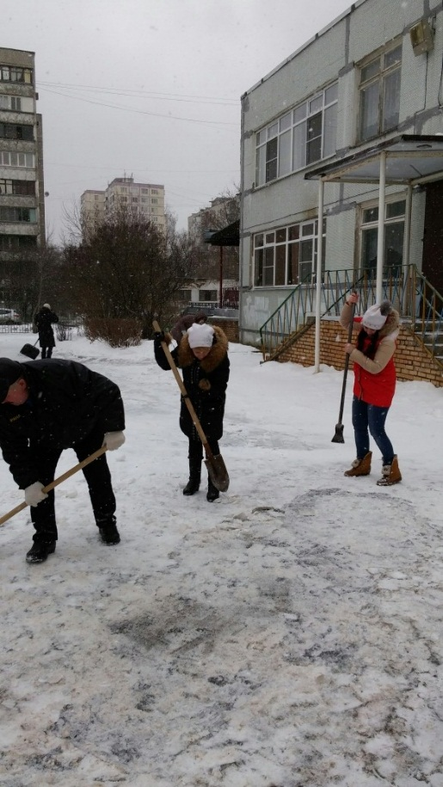
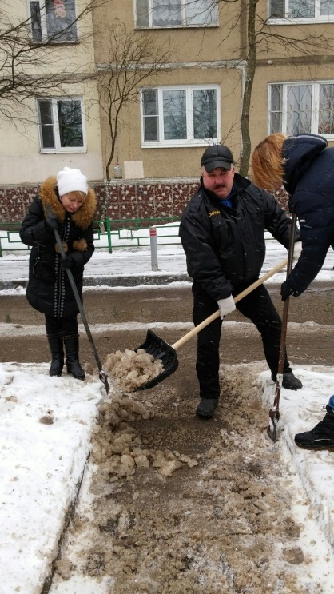
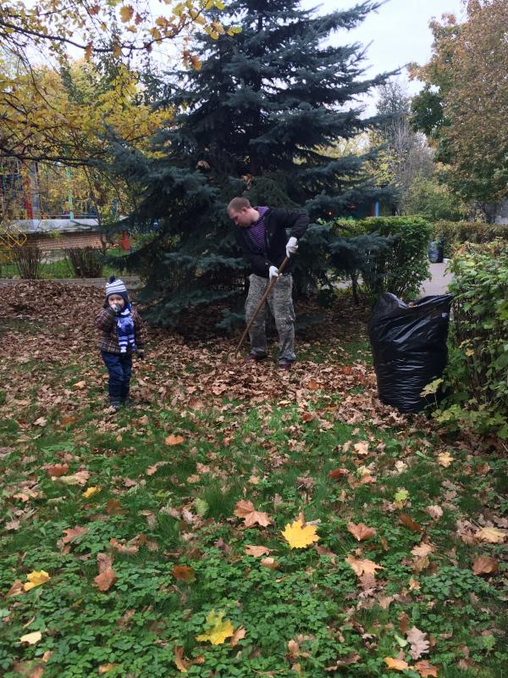
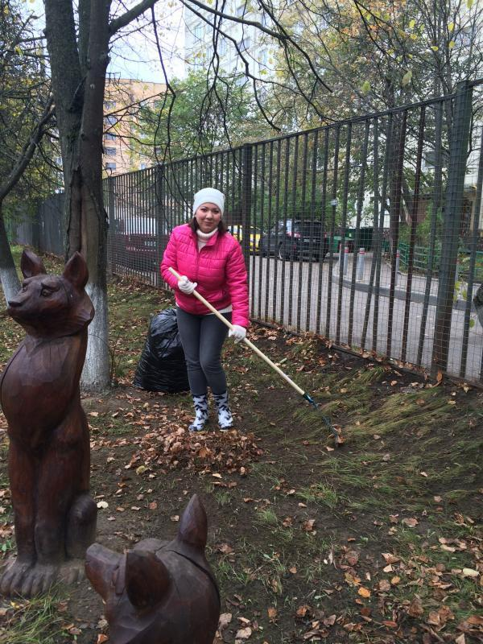
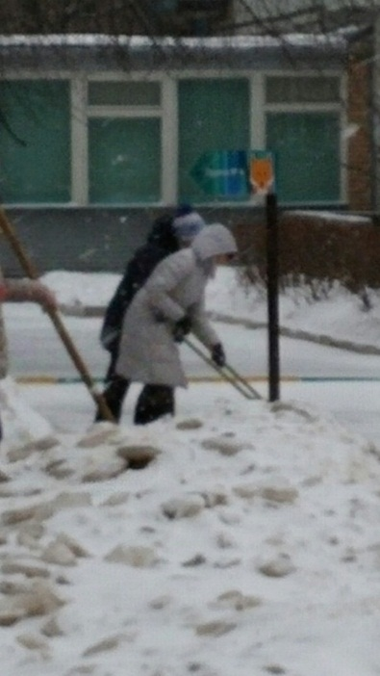
Фотоотчет
Приглашаем ВСЕХ
принять участие в субботнике

Slide 22
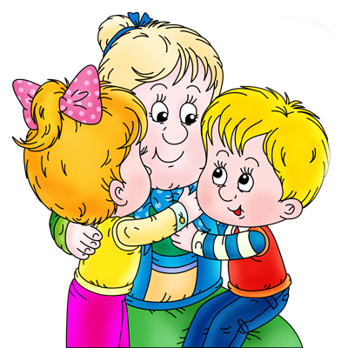
Спасибо за внимание

